Slide 1

강화학습개론 (AIE5101)
Term Project Report
팀명: 강화성공
120240534 김현정 (팀장)
320250053 김문일 (팀원)
120250251 민경현 (팀원)
Github link
https://github.com/ghmin-cnl/25_2_RL_project

Slide 2
목차
프로젝트 주제 및 목표 (p. 3)
시스템 모델 (pp. 4-6)
문제 정식화 (p. 7)
데이터셋 생성 및 전처리 (pp. 8-9)
MDP 설계 (pp. 10-12)
RL 알고리즘 및 모델 구조 (pp. 13-15)
실험 셋업 (p. 16)
실험 결과
①: 강화학습 수렴 (pp. 17-19)
②: 다른 모델과 비교 (pp.20-23)
③: Hyperparameter sensitivity (pp. 24-26)
토의 및 결론 (pp. 27-30)
Appendix: 팀원 기여도 (p. 31)

Slide 3
프로젝트 주제 및 목표
프로젝트 제목
Reinforcement Learning-Based Joint Beamforming Design for RIS-ISAC Vehicular Network with Delayed Channels
지연된 채널을 가지는 RIS-ISAC 차량 네트워크에서 강화학습 기반 공동 빔포밍 설계
RIS(Reconfigurable Intelligent Surface)의 지원으로 타겟 센싱과 사용자 통신을 동시에 수행하는 ISAC(Integrated Sensing and Communication) 차량 통신 네트워크를 다룸
각 RE(RIS Element)의 위상 변화(phase shift)로 전파 경로 조정 가능 → 에코 신호(sensing)와 사용자 수신 신호(communication) 동시에 향상 가능
RL을 이용하여, communication SNR(Signal-to-Noise Ratio)을 보장하면서 sensing SNR을 극대화하는 RIS 위상 변화 도출 → 이후 RIS 위상 변화 기반으로 기지국의 최적 송신 빔포머 계산

Slide 4
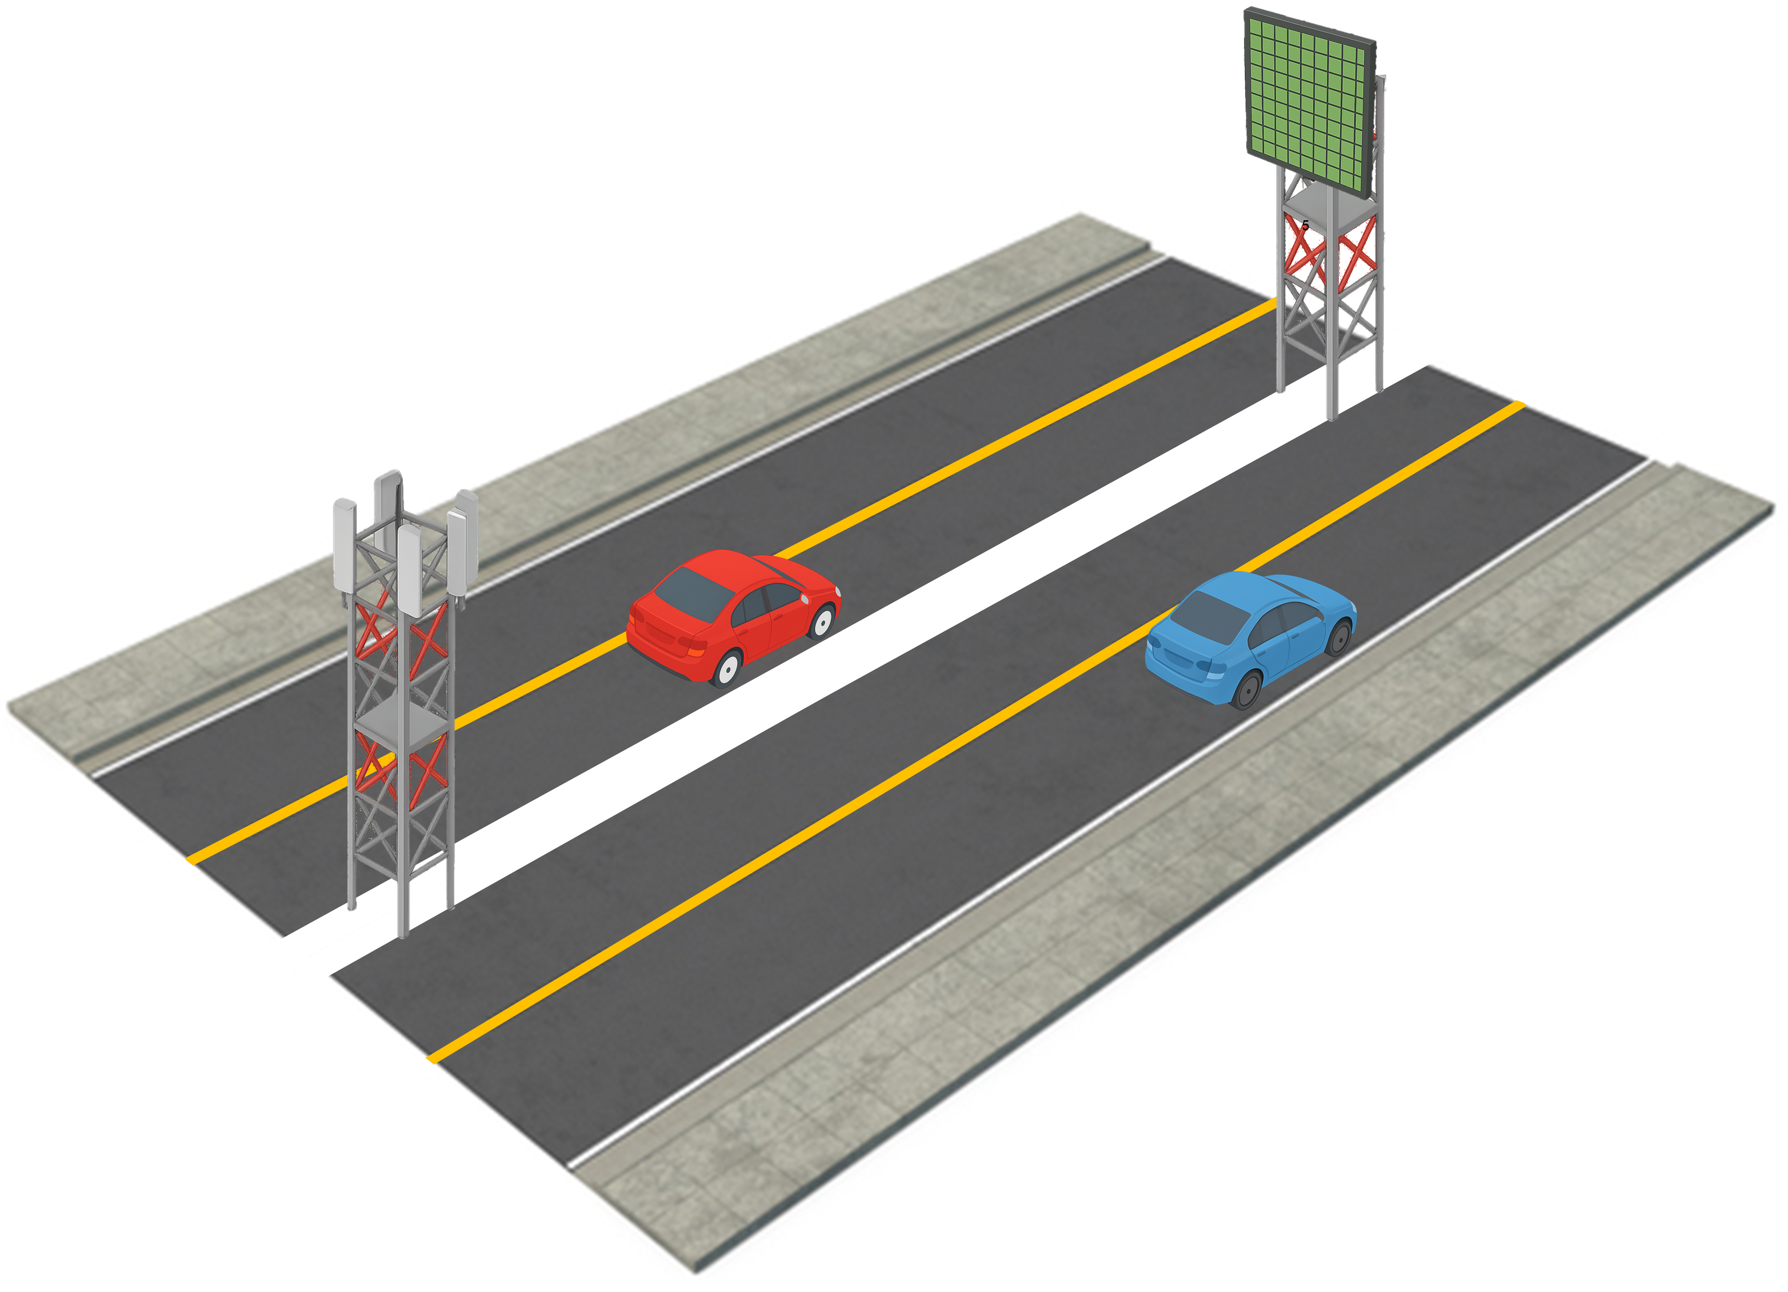


시스템 모델 (1/3)
센싱 타겟과 통신 대상이 이동 중인 차량인 도심 RIS-ISAC 차량 네트워크
차량 이동성과 C-RAN 제어·연산/Edge-offloading 처리 등의 요인으로 RIS가 받는 CSI(Channel State Information) 관측이 지연되는 환경
기지국(BS; Base Station)은 RIS로 다운링크 센싱/통신 신호 송신
RIS는 위상을 조정하여 타겟/사용자에게 신호 전달
이때 센싱 타겟의 에코 신호는 다시 RIS → BS 경로로 전달
RIS
BS
: 센싱 타겟(차량)
: 다운링크 센싱 신호
: 에코 신호
: 통신 사용자(차량)
: 다운링크 통신 신호

Slide 5
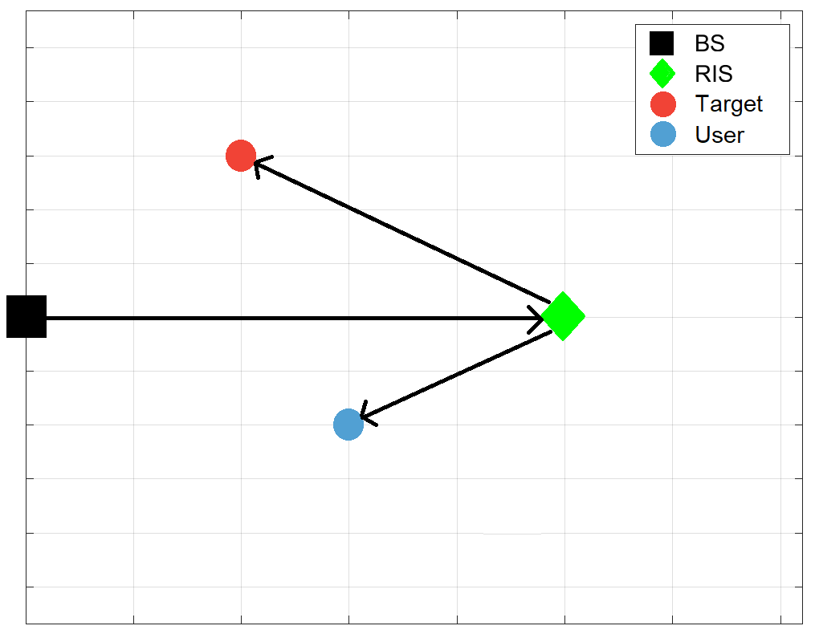
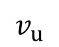
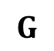
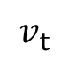
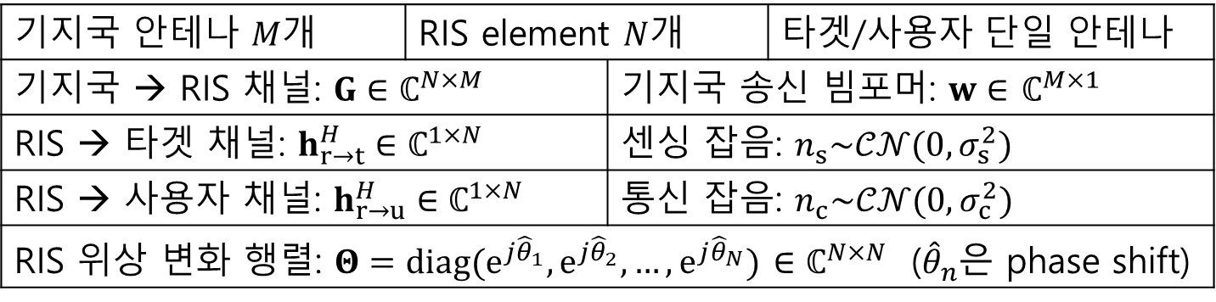
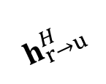
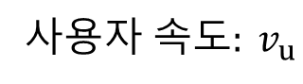
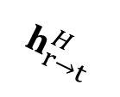
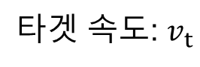
시스템 모델 (2/3)
기지국 안테나 𝑀개 | RIS element 𝑁개 |  | 타겟/사용자 단일 안테나
기지국 → RIS 채널: $G∈ℂ^{N×M}$ |  | 기지국 송신 빔포머: $w∈$ $ℂ^{M×1}$
RIS → 타겟 채널: $h_{r→t}^{H}∈ℂ^{1×N}$ |  | 센싱 잡음: $n_{s}\sim 𝒞𝒩(0, σ_{s}^{2})$
RIS → 사용자 채널: $h_{r→u}^{H}∈ℂ^{1×N}$ |  | 통신 잡음: $n_{c}\sim 𝒞𝒩(0, σ_{c}^{2})$
RIS 위상 변화 행렬: $Θ=diag(e^{j{\hat{θ}}_{1}},e^{j{\hat{θ}}_{2}}, …,e^{j{\hat{θ}}_{N}})$ $∈ℂ^{N×N}$ (${\hat{θ}}_{n}$은 phase shift)
$$v_{t}$$
$$h_{r→t}^{H}$$
$$G$$
$$h_{r→u}^{H}$$
$$v_{u}$$
$타$겟 속도: $v_{t}$
사용자 속$도: v_{u}$
(Top view)

Slide 6
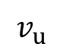
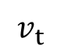
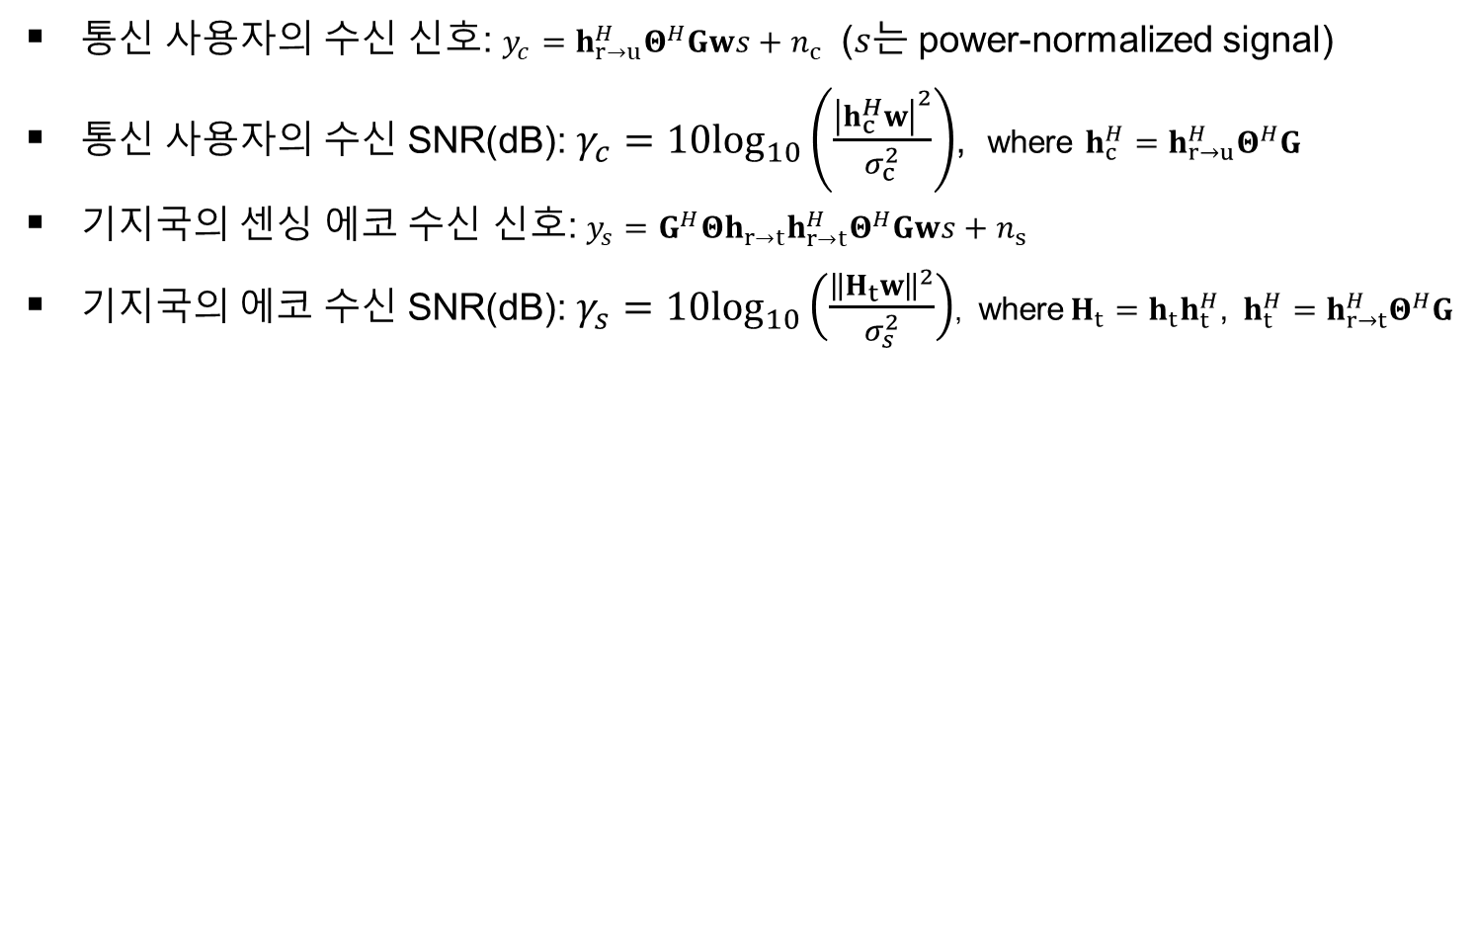
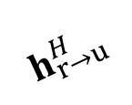
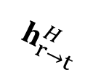
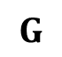
시스템 모델 (3/3)
통신 사용자의 수신 신호: $y_{c}=h_{r→u}^{H}Θ^{H}Gws+n_{c}$ ($s는$ power-normalized signal)
통신 사용자의 수신 SNR(dB): $γ_{c}=10\log_{10}\left(\frac{{\left|h_{c}^{H}w\right|}^{2}}{σ_{c}^{2}}\right)$, where $h_{c}^{H}=h_{r→u}^{H}Θ^{H}G$
기지국의 센싱 에코 수신 신호: $y_{s}=G^{H}Θh_{r→t}h_{r→t}^{H}Θ^{H}Gws+n_{s}$
기지국의 에코 수신 SNR(dB): $γ_{s}=10\log_{10}\left(\frac{{\left\|H_{t}w\right\|}^{2}}{σ_{s}^{2}}\right)$, where$H_{t}=h_{t}h_{t}^{H}$, $h_{t}^{H}=h_{r→t}^{H}Θ^{H}G$
$$v_{t}$$
$$h_{r→t}^{H}$$
$$G$$
$$h_{r→u}^{H}$$
$$v_{u}$$
(Top view)

Slide 7
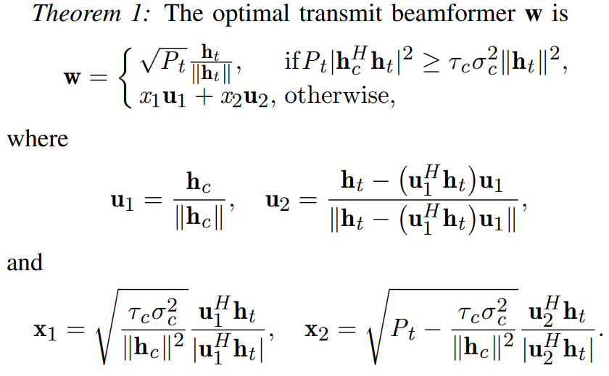
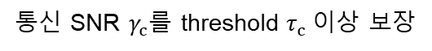
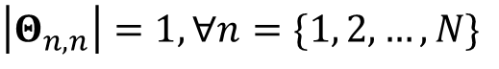
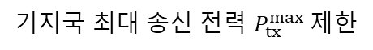
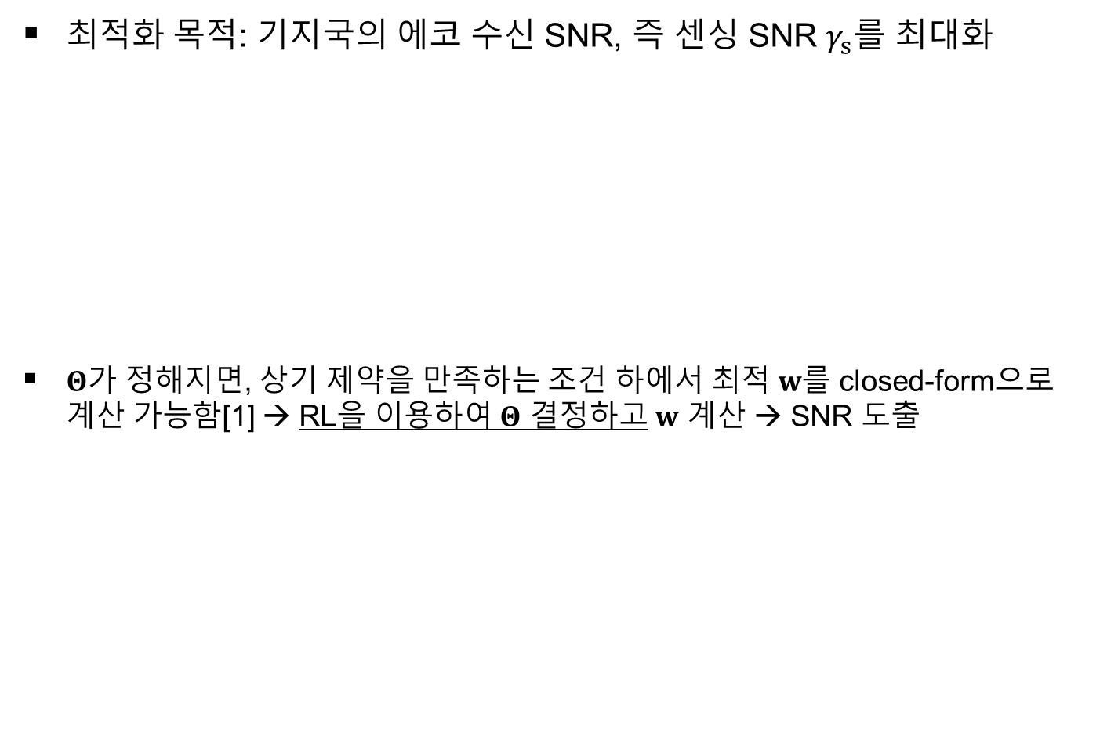
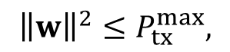
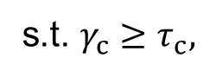
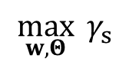
문제 정식화
최적화 목적: 기지국의 에코 수신 SNR, 즉 센싱 SNR $γ_{s}를$ 최대화
$Θ$가 정해지면, 상기 제약을 만족하는 조건 하에서 최적 $w$를 closed-form으로 계산 가능함[1] → RL을 이용하여 $Θ$ 결정하고 𝐰 계산 → SNR 도출
$$\max_{w,Θ}{ γ_{s}}$$
s.t. $γ_{c}≥τ_{c},$
통신 SNR $γ_{c}$를 threshold $τ_{c}$이상 보장
$${\left\|w\right\|}^{2}≤P_{tx}^{max},$$
기지국 최대 송신 전력 $P_{tx}^{max} 제$한
$\left|Θ_{n,n}\right|=1, ∀n=\{1, 2, …, N\}$
RIS 반사는 크기 변화 없이 위상만 변화
[1] F. Liu, Y. Liu, A. Li, C. Masouros, and Y. C. Eldar, “Cramér-Rao bound optimization for joint radar-communication beamforming,” IEEE Trans. Signal Process., vol. 70, pp. 240–253, Jan. 2022.

Slide 8
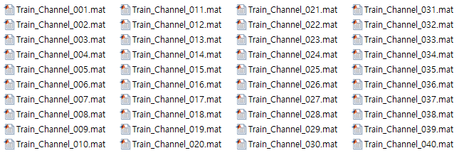
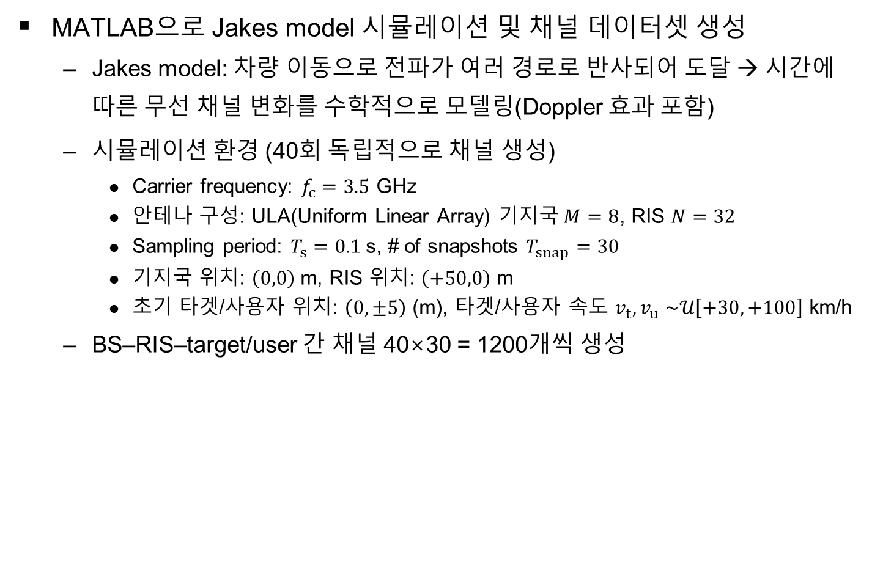
채널 데이터셋 생성 및 전처리 (1/2)
MATLAB으로 Jakes model 시뮬레이션 및 채널 데이터셋 생성
Jakes model: 차량 이동으로 전파가 여러 경로로 반사되어 도달 → 시간에 따른 무선 채널 변화를 수학적으로 모델링(Doppler 효과 포함)
시뮬레이션 환경 (40회 독립적으로 채널 생성)
Carrier frequency: $f_{c}=3.5$ GHz
안테나 구성: ULA(Uniform Linear Array) 기$지국 M=8$, RIS $N=32$
Sampling period: $T_{s}=0.1$s, # of snapshots $T_{snap}=30$
기지국 위치: $\left(0,0\right)$ m, RIS 위치: $\left(+50,0\right)$ m
초기 타겟/사용자 위치: $\left(0,±5\right)$ (m), 타겟/사용자 속도 $v_{t},v_{u} \sim 𝒰\left[+30, +100\right]$ km/h
BS–RIS–target/user 간 채널 40×30 = 1200개씩 생성

Slide 9
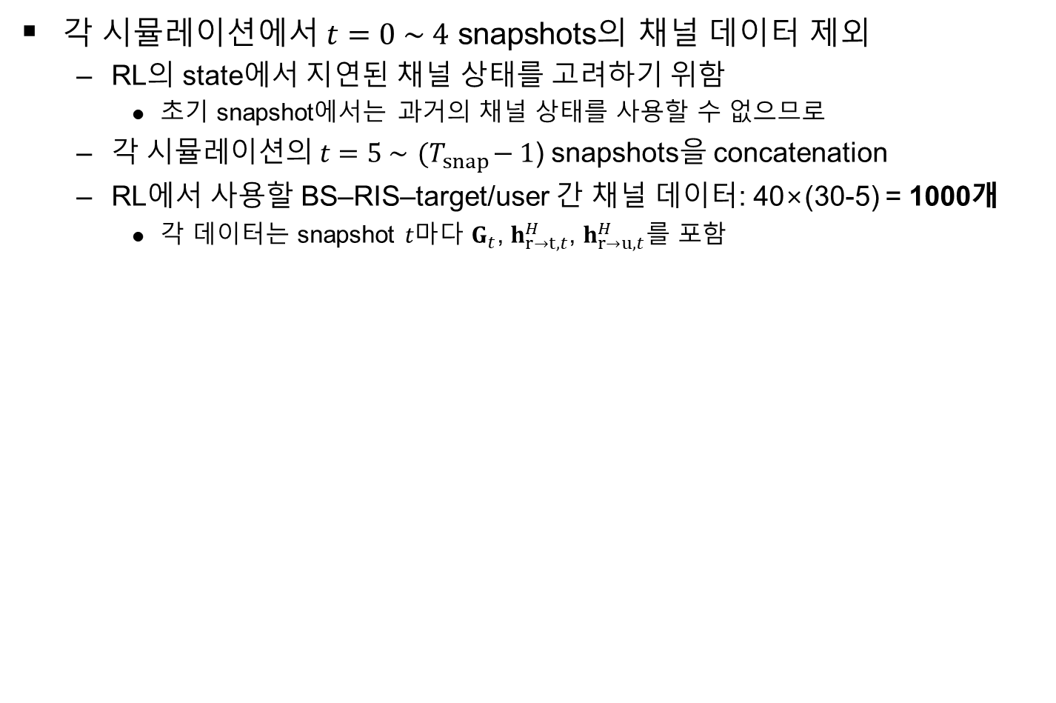
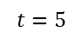
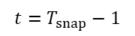
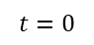
채널 데이터셋 생성 및 전처리 (2/2)
각 시뮬레이션에서 $t=0 \sim 4$ snapshots의 채널 데이터 제외
RL의 state에서 지연된 채널 상태를 고려하기 위함
초기 snapshot에서는 과거의 채널 상태를 사용할 수 없으므로
각$시뮬레이션의 t=5 \sim { (T}_{snap}−1$) snapshots을 concatenation
RL에서 사용할 BS–RIS–target/user 간 채널 데이터: 40×(30-5) = 1000개
각 데이터는 snapshot $t마$다 $G_{t}$, $h_{r→t,t}^{H}$, $h_{r→u,t}^{H}$를 포함
$$t=0$$
$$t=5$$
$$t=T_{snap}−1$$

Slide 10
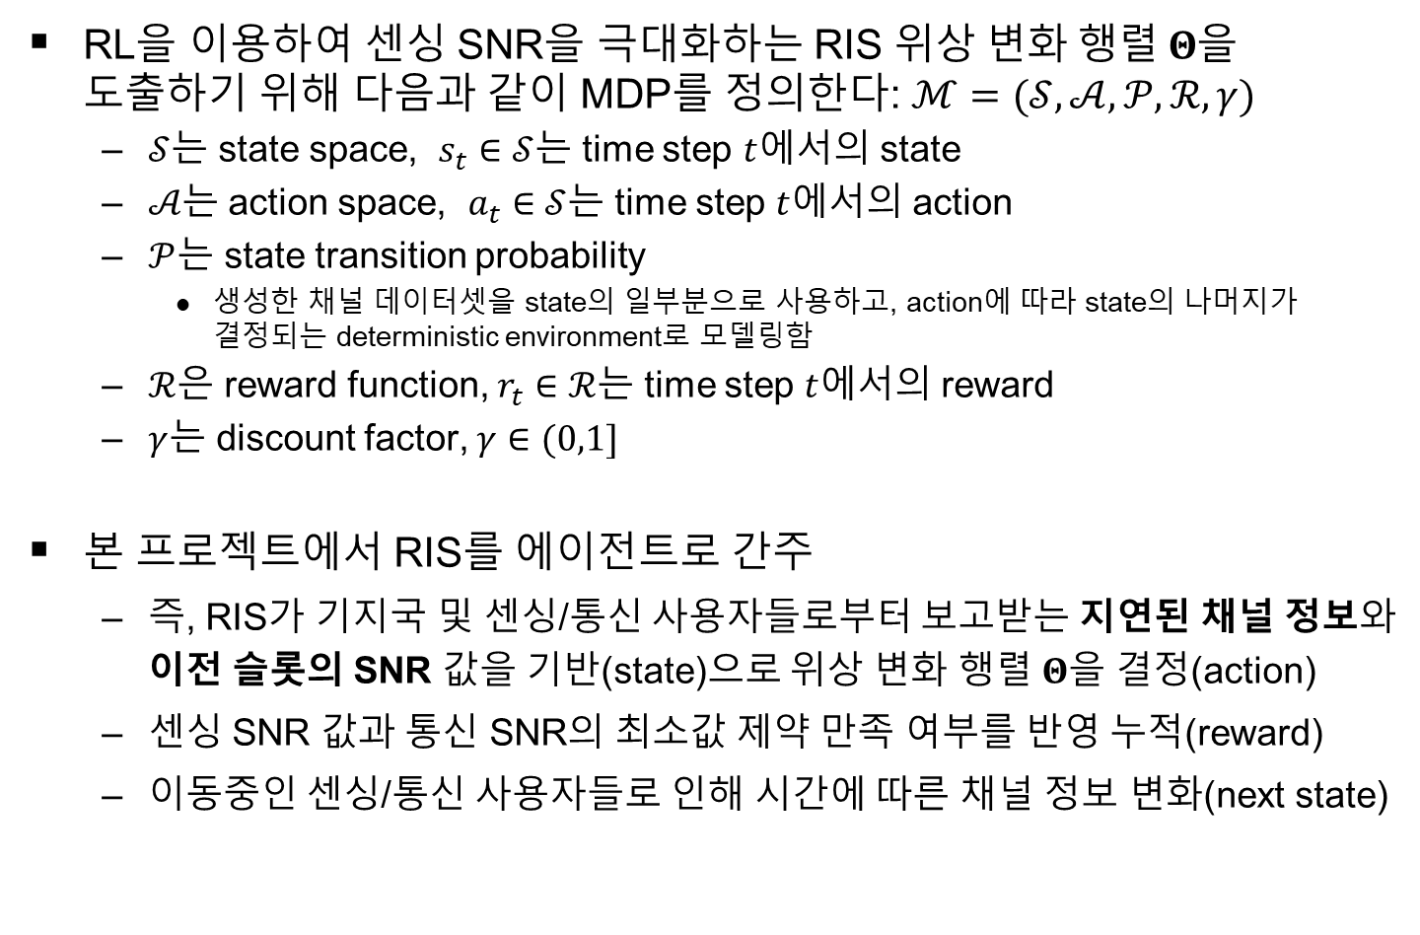
MDP 설계
RL을 이용하여 센싱 SNR을 극대화하는 RIS $위상 변화 행렬 Θ$을 도출하기 위해 다음과 같이 MDP를 정의한다: $ℳ=(𝒮, 𝒜, 𝒫, ℛ, γ)$
$𝒮$는 state space, $s_{t}∈$ $𝒮$는 time step $t$에서의 state
$𝒜는$ action space, $a_{t}∈$ $𝒮$는 time step $t$에서의 action
$𝒫$는 state transition probability
생성한 채널 데이터셋을 state의 일부분으로 사용하고, action에 따라 state의 나머지가 결정되는 deterministic environment로 모델링함
$ℛ$은 reward function, $r_{t}∈ℛ$는 time step $t$에서의 reward
$γ$는 discount factor, $γ∈(0,1]$
본 프로젝트에서 RIS를 에이전트로 간주
즉, RIS가 기지국 및 센싱/통신 사용자들로부터 보고받는 지연된 채널 정보와 이전 슬롯의 SNR 값을 기반(state)으로 위상 변화 행렬 $Θ$을 결정(action)
센싱 SNR 값과 통신 SNR의 최소값 제약 만족 여부를 반영 누적(reward)
이동중인 센싱/통신 사용자들로 인해 시간에 따른 채널 정보 변화(next state)

Slide 11
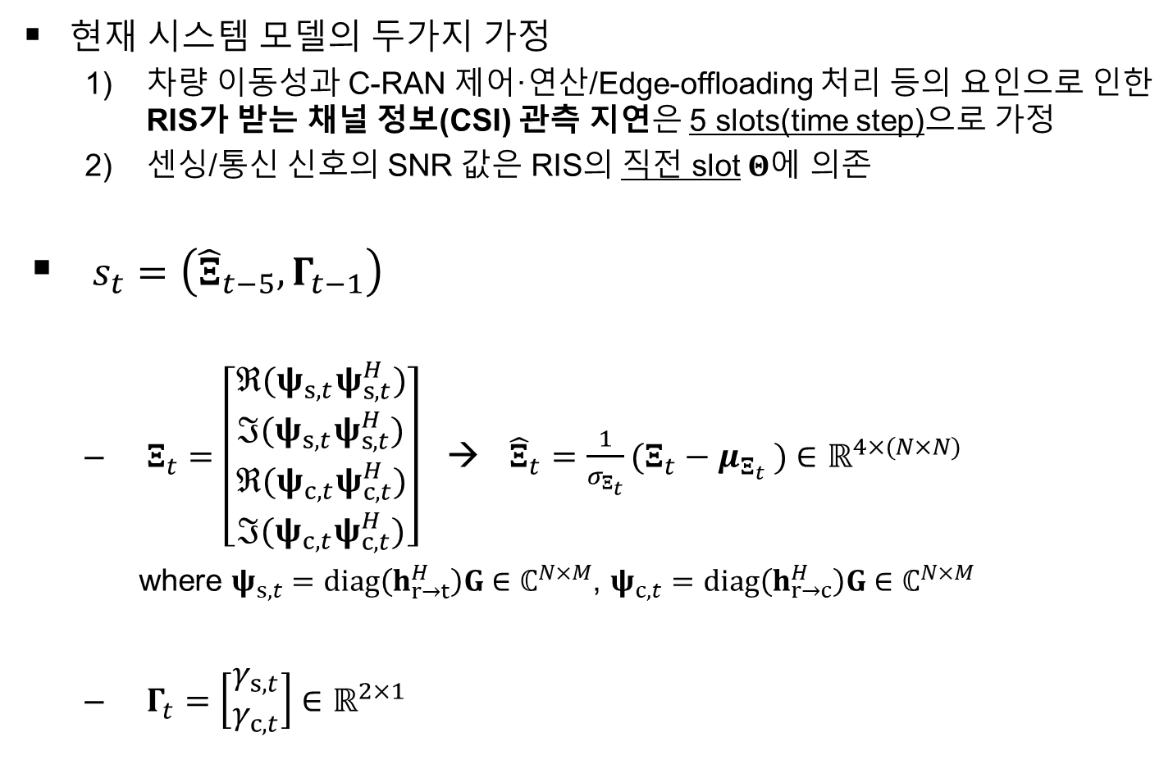
MDP – State ($s_{t}$) design
현재 시스템 모델의 두가지 가정
차량 이동성과 C-RAN 제어·연산/Edge-offloading 처리 등의 요인으로 인한 RIS가 받는 채널 정보(CSI) 관측 지연은 5 slots(time step)으로 가정
센싱/통신 신호의 SNR 값은 RIS의 직전 slot $Θ에$ 의존
$s_{t}=\left({\hat{Ξ}}_{t−5}, Γ_{t−1}\right)$
$Ξ_{t}=\left[\begin{aligned}ℜ(ψ_{s,t}ψ_{s,t}^{H}) \\ ℑ(ψ_{s,t}ψ_{s,t}^{H}) \\ ℜ(ψ_{c,t}ψ_{c,t}^{H}) \\ ℑ(ψ_{c,t}ψ_{c,t}^{H})\end{aligned}\right]$ → ${\hat{Ξ}}_{t}=\frac{1}{σ_{Ξ_{t}}}(Ξ_{t}−μ_{Ξ_{t}} )$ $∈ℝ^{4×(N×N)}$
where $ψ_{s,t}=diag\left(h_{r→t}^{H}\right)G∈ℂ^{N×M}$, $ψ_{c,t}=diag\left(h_{r→c}^{H}\right)G∈ℂ^{N×M}$
$Γ_{t}=\left[\begin{aligned}γ_{s,t} \\ γ_{c,t}\end{aligned}\right]$ $∈ℝ^{2×1}$
채널 정보 (CSI) 텐서
Cascaded channel의 autocorrelation에서 실수/허수부 분리
훈련 안정성을 위해 정규화(normalization)하여 사용
센싱/통신 SNR 정보 벡터
실수 값 그대로 사용

Slide 12
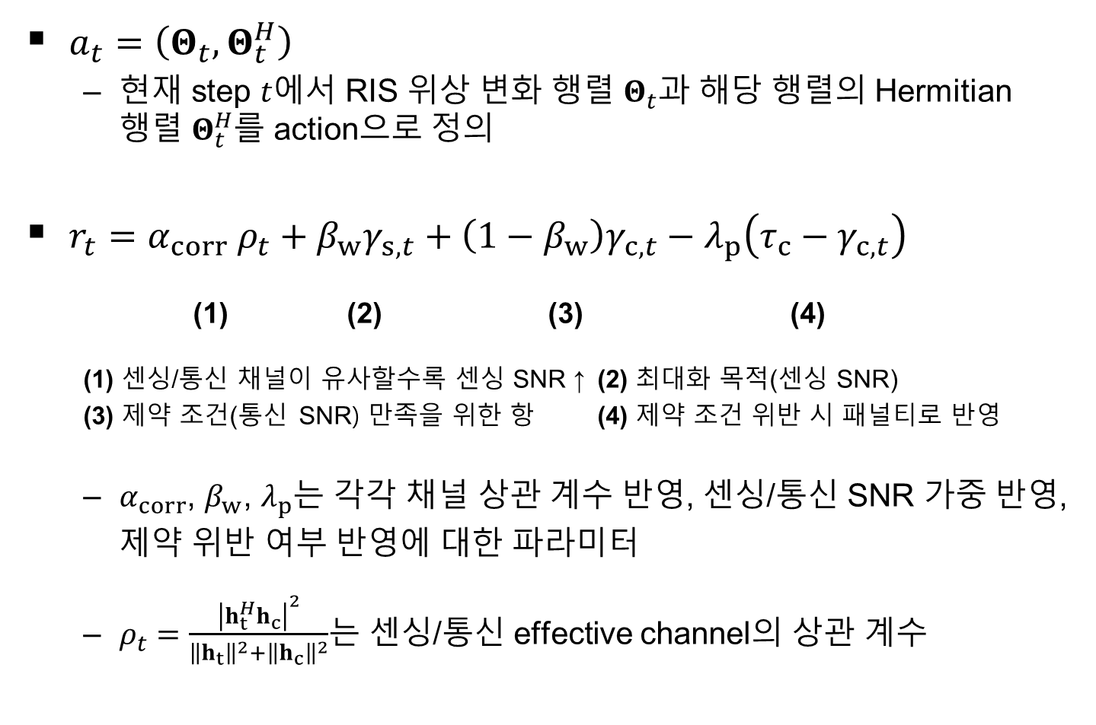
MDP – Action ($a_{t}$) & Reward ($r_{t}$) design
$a_{t}=\left(Θ_{t}, Θ_{t}^{H}\right)$
현재 step $t$에서 RIS 위상 변화 행렬 $Θ_{t}$과 해당 행렬의 Hermitian 행렬 $Θ_{t}^{H}$를 action으로 정의
$r_{t}=α_{corr} ρ_{t}+β_{w}γ_{s,t}+\left(1−β_{w}\right)γ_{c,t}−λ_{p}\left(τ_{c}−γ_{c,t}\right)$
(1) (2) (3) (4)
(1) 센싱/통신 채널이 유사할수록 센싱 SNR ↑ (2) 최대화 목적(센싱 SNR)
(3) 제약 조건(통신 SNR) 만족을 위한 항 (4) 제약 조건 위반 시 패널티로 반영
$α_{corr}$, $β_{w}$, $λ_{p}$는 각각 채널 상관 계수 반영, 센싱/통신 SNR 가중 반영, 제약 위반 여부 반영에 대한 파라미터
$ρ_{t}=\frac{{\left|h_{t}^{H}h_{c}\right|}^{2}}{{\left\|h_{t}\right\|}^{2}+{\left\|h_{c}\right\|}^{2}}$는 센싱/통신 effective channel의 상관 계수

Slide 13
RL 알고리즘: SAC
알고리즘 선택 근거
RIS 위상(각도)은 연속 변수이므로, continuous action space를 가짐
DQN과 같이 연속 변수를 이산화 시 dimension 급증, 오차로 인해 성능 하락
설계한 state 역시 연속 공간이며, dimension 매우 큼 → deterministic policy 계열보다 효율적
탐색(Exploration)이 전체 성능에서 매우 중요한 문제임
RIS 위상에 따라 BS-타겟/사용자 간의 end-to-end 채널이 결정 → 각도의 미세한 변화가 센싱/통신 SNR 값에 큰 영향
SAC는 불확실성(Entropy)을 유지하면서 stochastic policy를 출력하므로, exploration 능력이 deterministic policy 계열보다 우수
센싱 SNR을 극대화 하면서도 통신 SNR을 일정 수준 보장해야 함
SAC의 stochastic policy는 다양한 trade-off를 탐색하면서 deterministic policy 계열보다 빠르게 균형점을 찾을 수 있어 multi-objective reward에 유리
데이터 효율성이 중요한 환경임
시뮬레이션 관점과 실제 구현의 관점 모두에서, 채널 데이터를 위한 환경 상호작용 비용이 매우 큼(즉, 생성 또는 수집/연산 비용이 큼) → 적은 데이터로도 학습이 효율적인 알고리즘이 유리
SAC는 off-policy method로서, 학습 과정에서 경험한 transition을 replay buffer에 저장하여 사용하므로 데이터 효율이 높고, 환경과의 상호작용 비용을 낮출 수 있음

Slide 14
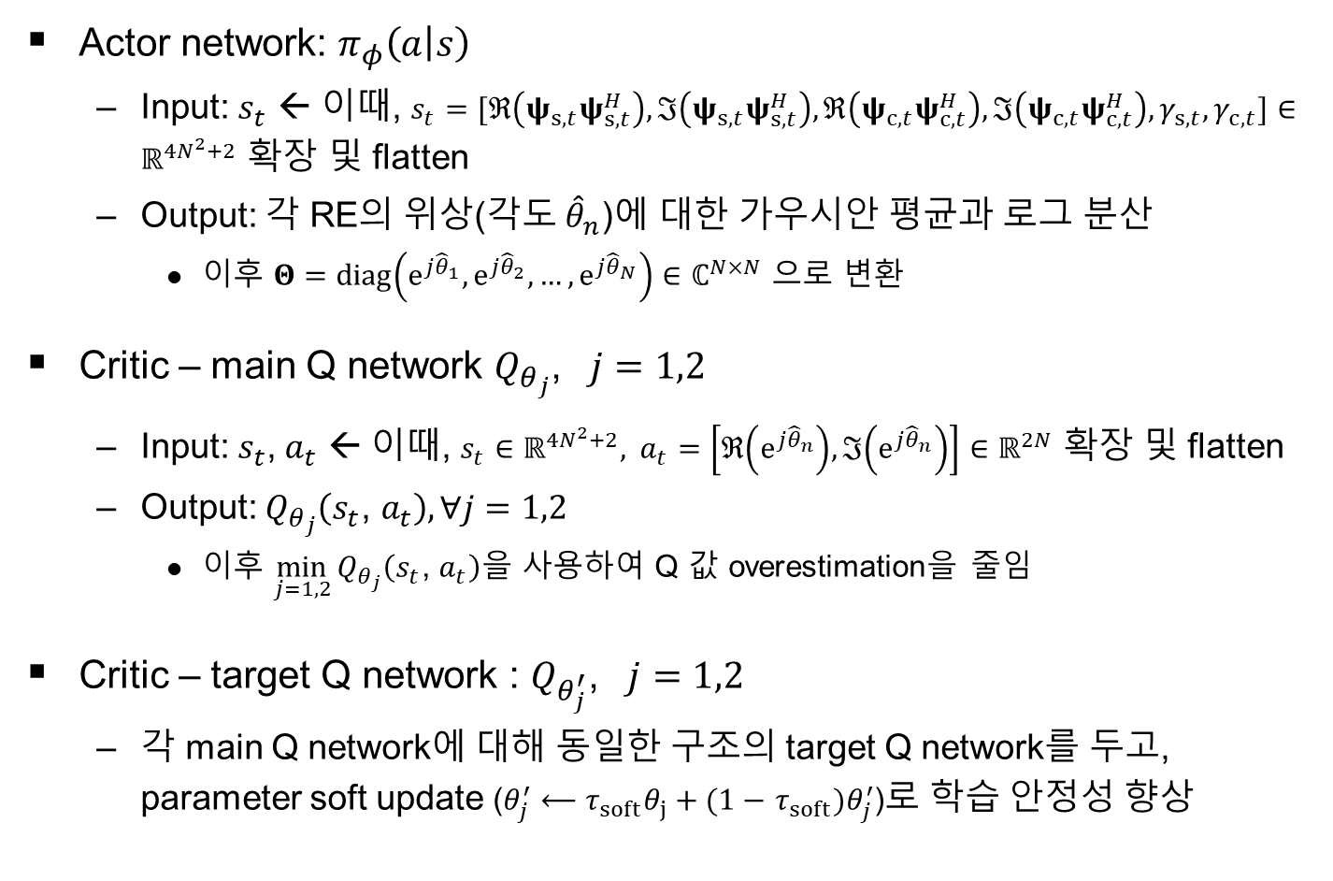
RL 알고리즘: SAC 모델 구조 (1/2)
Actor network: $π_{φ}\left(a | s\right)$
Input: $s_{t}$ ← 이때, $s_{t}=[ℜ\left(ψ_{s,t}ψ_{s,t}^{H}\right),ℑ\left(ψ_{s,t}ψ_{s,t}^{H}\right),ℜ\left(ψ_{c,t}ψ_{c,t}^{H}\right),ℑ\left(ψ_{c,t}ψ_{c,t}^{H}\right),γ_{s,t},γ_{c,t}]∈ℝ^{4N^{2}+2}$ 확장 및 flatten
Output: 각 RE의 위상(각도 ${\hat{θ}}_{n}$)에 대한 가우시안 평균과 로그 분산
이후 $Θ=diag\left(e^{j{\hat{θ}}_{1}},e^{j{\hat{θ}}_{2}}, …,e^{j{\hat{θ}}_{N}}\right)∈ℂ^{N×N}$ 으$로$ 변환
Critic – main Q network $Q_{θ_{j}}$, $j=1,2$
Input:$s_{t}$, $a_{t}$ ← 이때, $s_{t}∈ℝ^{4N^{2}+2}$, $a_{t}=\left[ℜ\left(e^{j{\hat{θ}}_{n}}\right), ℑ\left(e^{j{\hat{θ}}_{n}}\right)\right]∈$ $ℝ^{2N}$ 확장 및 flatten
Output: $Q_{θ_{j}}\left(s_{t}\text{, }a_{t}\right), ∀j=1,2$
이후 $\min_{j=1,2}{Q_{θ_{j}}\left(s_{t}\text{, }a_{t}\right)}$을 사용하여 Q 값 overestimation을 줄임
Critic – target Q network : $Q_{θ_{j}^{′}}$, $j=1,2$
각 main Q network에 대해 동일한 구조의 target Q network를 두고, parameter soft update ($θ_{j}^{′}⟵τ_{soft}θ_{j}+(1−$ $τ_{soft})θ_{j}^{′}$)로 학습 안정성 향상

Slide 15
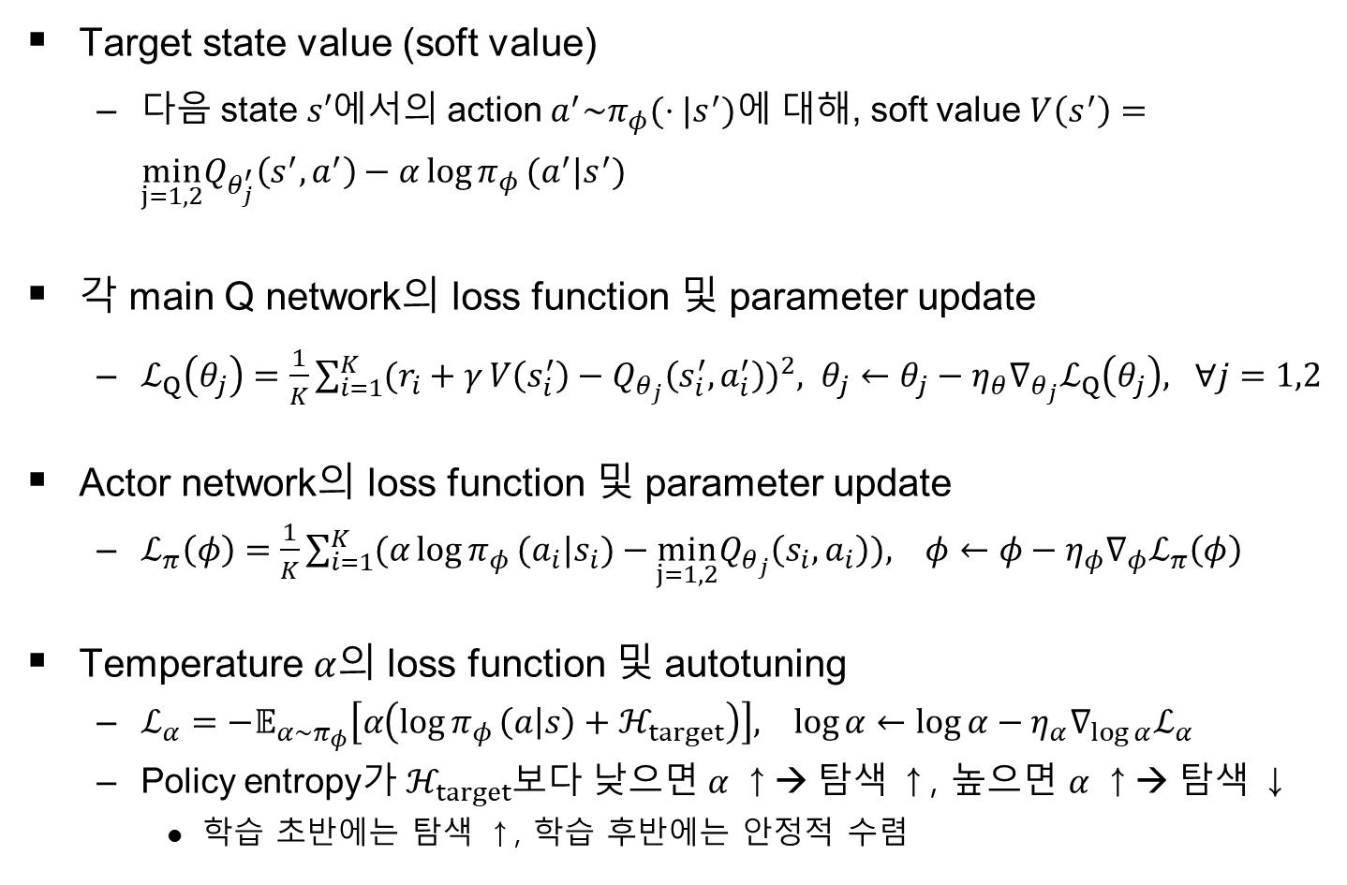
RL 알고리즘: SAC 모델 구조 (2/2)
Target state value (soft value)
다음 state $s′$에서의 action $a^{′}\sim π_{φ}(⋅|s^{′})에$ 대해, soft value $V\left(s^{′}\right)=\min_{j=1,2}Q_{θ_{j}^{′}}\left(s^{′}, a^{′}\right)−α\log{π_{φ}}(a^{′}|s^{′})$
각 main Q network의 loss function 및 parameter update
$ℒ_{Q}\left(θ_{j}\right)=\frac{1}{K}{\sum_{i=1}^{K}{(r_{i}+γ}V\left(s_{i}^{′}\right)−Q_{θ_{j}}\left(s_{i}^{′}, a_{i}^{′}\right))}^{2}, θ_{j}←θ_{j}−η_{θ}∇_{θ_{j}}ℒ_{Q}\left(θ_{j}\right), ∀j=1,2$
Actor network의 loss function 및 parameter update
$ℒ_{π}\left(φ\right)=\frac{1}{K}\sum_{i=1}^{K}{(α\log{π_{φ}}(a_{i}|s_{i})}−\min_{j=1,2}Q_{θ_{j}}\left(s_{i}, a_{i}\right)), φ←φ−η_{φ}∇_{φ}ℒ_{π}\left(φ\right)$
Temperature $α$의 loss function 및 autotuning
$ℒ_{α}=−𝔼_{α\sim π_{φ}}\left[α\left(\log{π_{φ}}\left(a | s\right)+ℋ_{target}\right)\right], \log{α}←\log{α}−η_{α}∇_{\log{α}}ℒ_{α}$
Policy entropy가 $ℋ_{target}$보다 낮으면 $α$ ↑→ 탐색 ↑, 높으면 $α$ ↑→ 탐색 ↓
학습 초반에는 탐색 ↑, 학습 후반에는 안정적 수렴

Slide 16
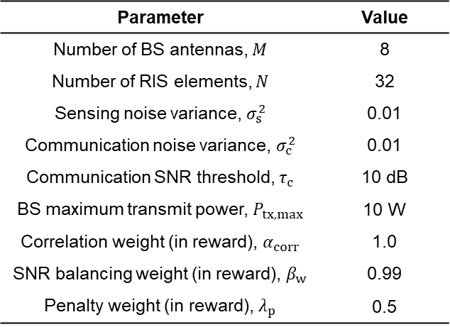
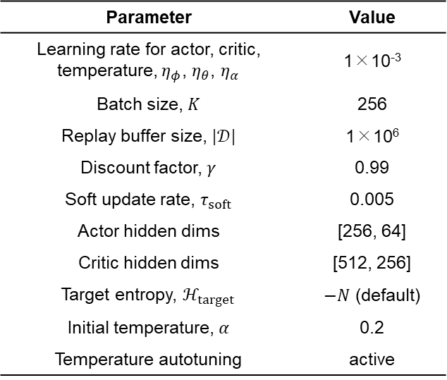
실험 셋업
실험 환경
GPU: NVIDIA RTX 4060/4090
Episodes: 1000
1000 steps/episode × 1000 episodes = 1×10⁶ total environment interactions
Simulation parameters
SAC hyperparameters
Parameter | Value
Number of BS antennas, $M$ | 8
Number of RIS elements, $N$ | 32
Sensing noise variance,${ σ}_{s}^{2}$ | 0.01
Communication noise variance, $σ_{c}^{2}$ | 0.01
Communication SNR threshold, $τ_{c}$ | 10 dB
BS maximum transmit power, $P_{tx,max}$ | 10 W
Correlation weight (in reward), $α_{corr}$ | 1.0
SNR balancing weight (in reward), $β_{w}$ | 0.99
Penalty weight (in reward), $λ_{p}$ | 0.5
Parameter | Value
Learning rate for actor, critic, temperature, $η_{φ}$, $η_{θ}$, $η_{α}$ | 1×10⁻³
Batch size, $K$ | 256
Replay buffer size, $|𝒟|$ | 1×10⁶
Discount factor, $γ$ | 0.99
Soft update rate, $τ_{soft}$ | 0.005
Actor hidden dims | [256, 64]
Critic hidden dims | [512, 256]
Target entropy, $ℋ_{target}$ | $−N$ (default)
Initial temperature, $α$ | 0.2
Temperature autotuning | active

Slide 17
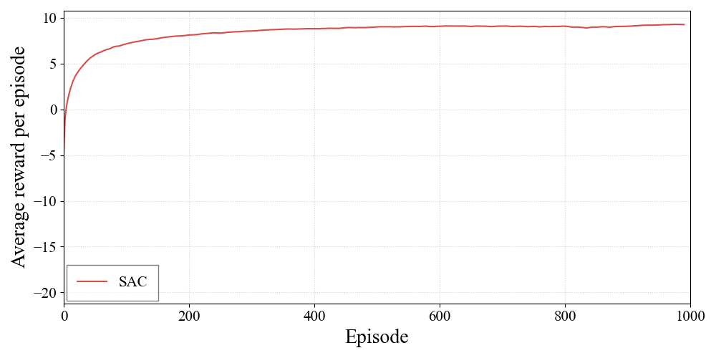
실험 결과 ①: 강화학습 수렴 (1/3)
Learning curve: 에피소드 당 reward 평균 값
단일 수행에 결과에 대해 moving average로 plot
Window size = 10 episodes
Stochastic policy와 exploration으로 인해 episode reward fluctuation → 학습 안정성의 trend 관찰을 위해 smoothing
학습 초반 에피소드에서 빠르게 증가, 학습 후반 에피소드에서 수렴하는 양상

Slide 18
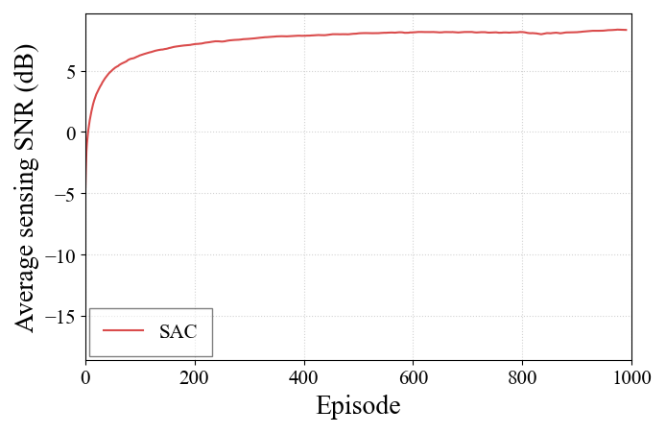
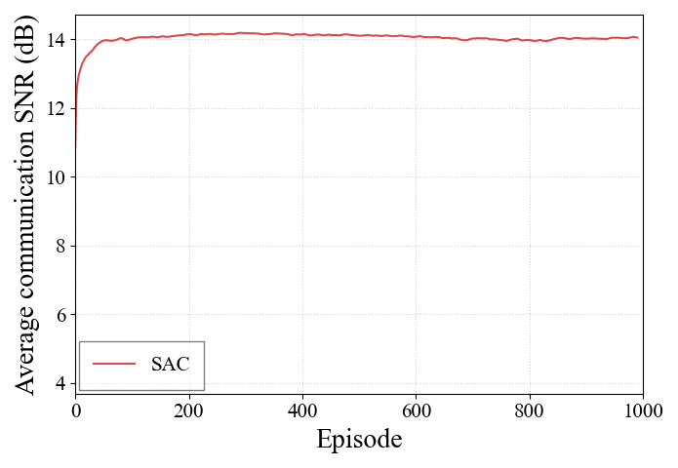
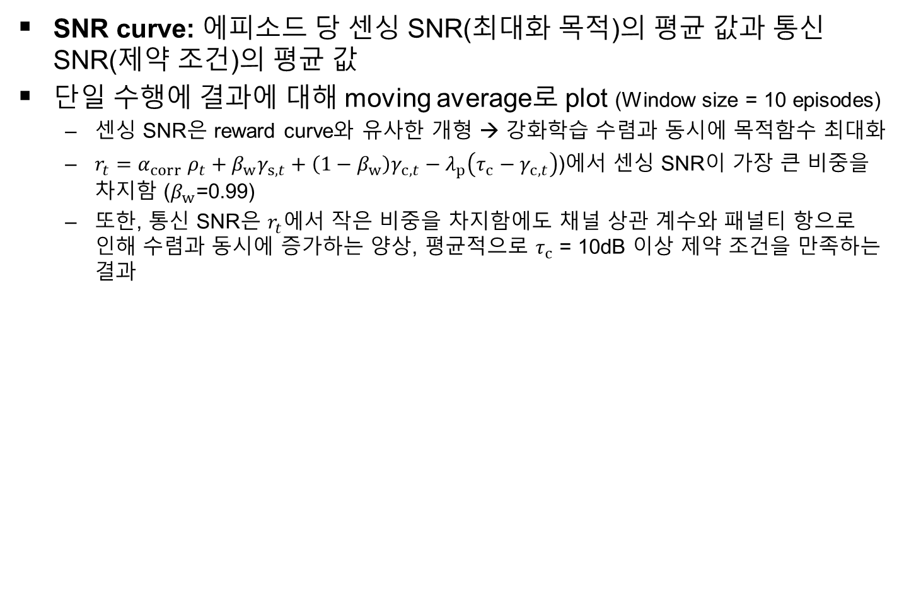
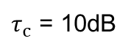
실험 결과 ①: 강화학습 수렴 (2/3)
SNR curve: 에피소드 당 센싱 SNR(최대화 목적)의 평균 값과 통신 SNR(제약 조건)의 평균 값
단일 수행에 결과에 대해 moving average로 plot (Window size = 10 episodes)
센싱 SNR은 reward curve와 유사한 개형 → 강화학습 수렴과 동시에 목적함수 최대화
$r_{t}=α_{corr} ρ_{t}+β_{w}γ_{s,t}+\left(1−β_{w}\right)γ_{c,t}−λ_{p}\left(τ_{c}−γ_{c,t}\right)$)에서 센싱 SNR이 가장 큰 비중을 차지함 ($β_{w}$=0.99)
또한, 통신 SNR은 $r_{t}$에서 작은 비중을 차지함에도 채널 상관 계수와 패널티 항으로 인해 수렴과 동시에 증가하는 양상, 평균적으로 $τ_{c}$ = 10dB 이상 제약 조건을 만족하는 결과
$τ_{c}$ = 10dB

Slide 19
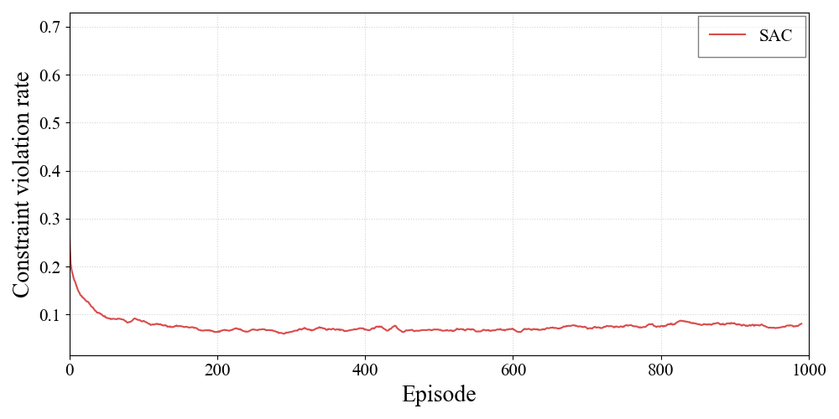
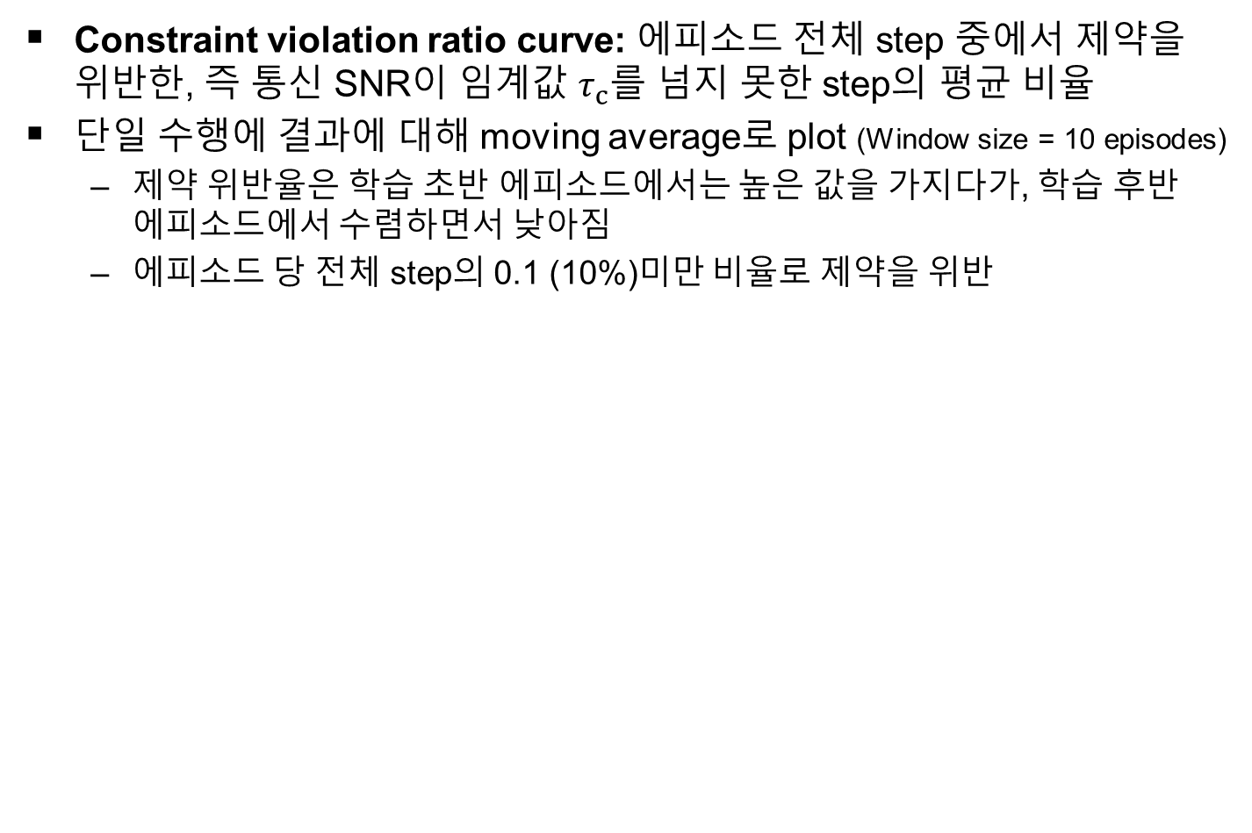
실험 결과 ①: 강화학습 수렴 (3/3)
Constraint violation ratio curve: 에피소드 전체 step 중에서 제약을 위반한, 즉 통신 SNR이 임계값 $τ_{c}$를 넘지 못한 step의 평균 비율
단일 수행에 결과에 대해 moving average로 plot (Window size = 10 episodes)
제약 위반율은 학습 초반 에피소드에서는 높은 값을 가지다가, 학습 후반 에피소드에서 수렴하면서 낮아짐
에피소드 당 전체 step의 0.1 (10%)미만 비율로 제약을 위반

Slide 20
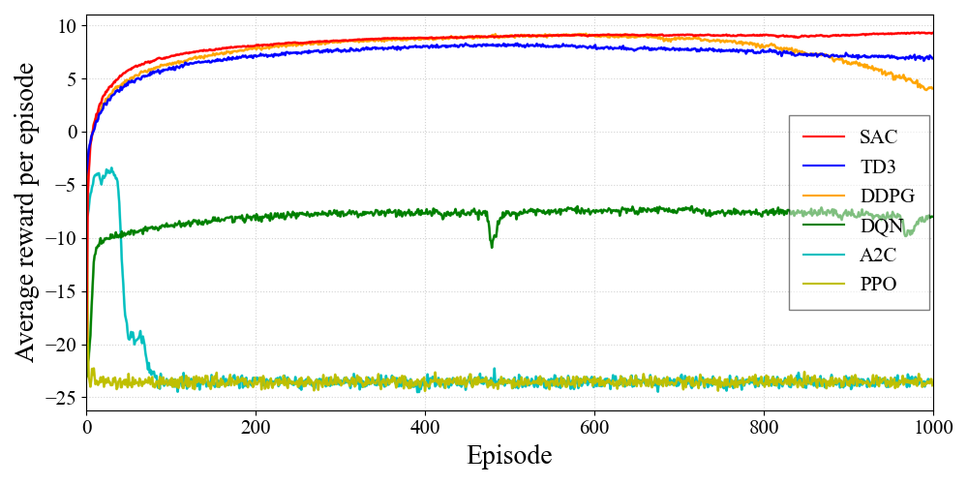
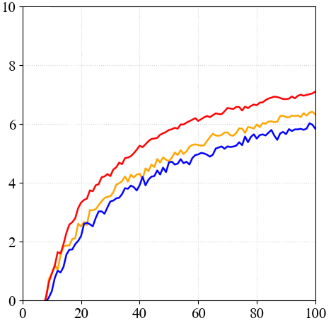
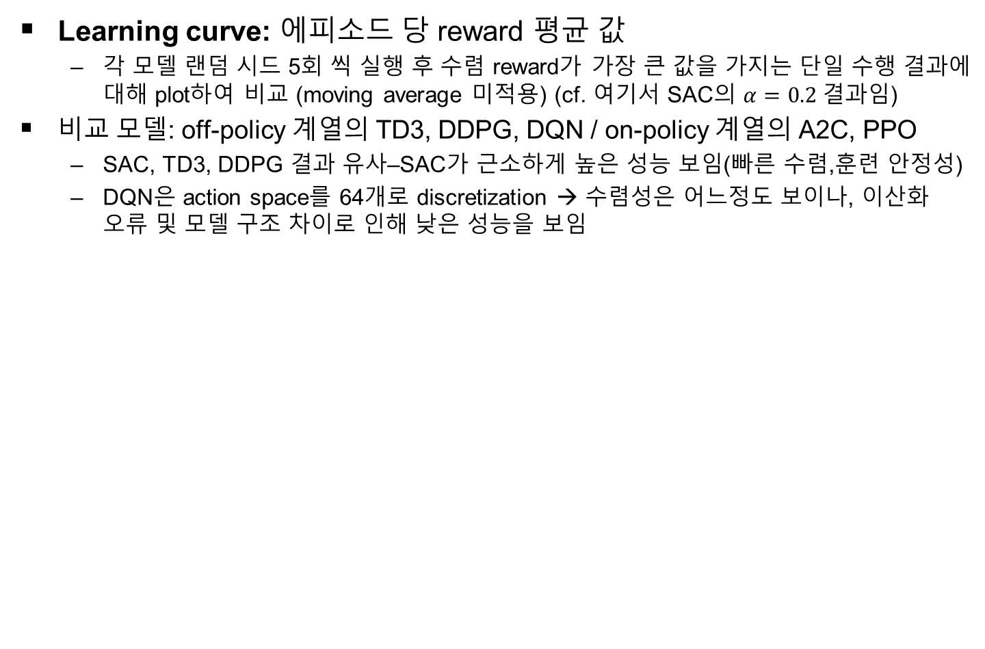
실험 결과 ②: 다른 모델과 비교 (1/4)
Learning curve: 에피소드 당 reward 평균 값
각 모델 랜덤 시드 5회 씩 실행 후 수렴 reward가 가장 큰 값을 가지는 단일 수행 결과에 대해 plot하여 비교 (moving average 미적용) (cf. 여기서 SAC의 $α=0.2 결$과임)
비교 모델: off-policy 계열의 TD3, DDPG, DQN / on-policy 계열의 A2C, PPO
SAC, TD3, DDPG 결과 유사–SAC가 근소하게 높은 성능 보임(빠른 수렴,훈련 안정성)
DQN은 action space를 64개로 discretization → 수렴성은 어느정도 보이나, 이산화 오류 및 모델 구조 차이로 인해 낮은 성능을 보임

Slide 21
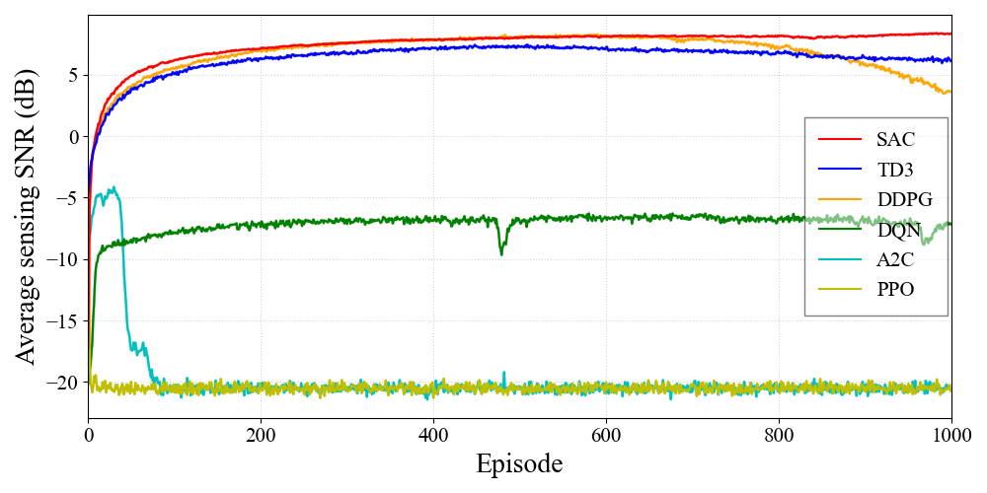
실험 결과 ②: 다른 모델과 비교 (2/4)
Sensing SNR curve: 에피소드 당 센싱 SNR 평균 값
모든 모델에서 센싱 SNR과 reward curve와 유사한 개형 확인
A2C, PPO는 환경 동일, 데이터를 활용 방식에만 차이를 두었으나, 두 모델 모두 좋은 성능을 보이지 못함 → on-policy와 off-policy의 차이인 파라미터 업데이트 방식과 사용하는 샘플 특성(효율성)차이에서 기인하는 것으로 추측 (이에 대한 자세한 분석은 결과 토의에서 작성함)

Slide 22
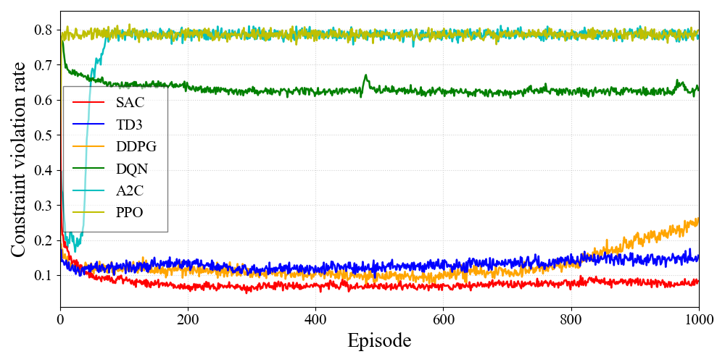
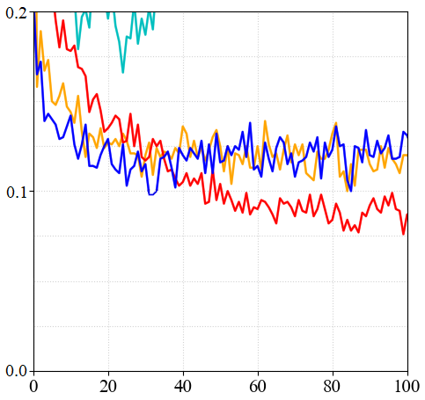
실험 결과 ②: 다른 모델과 비교 (3/4)
Constraint violation ratio curve: 에피소드 전체 step 중에서 제약을 위반한 step의 평균 비율
SAC > TD3 > DDPG 순으로 위반율 낮음
DQN, A2C, PPO는 제약 위반이 매우 심각 → 현재 모델링으로는 실환경 적용 거의 불가 수준
학습 초반 에피소드에서는 TD3의 위반율 감소 속도가 가장 빨랐으나, 수렴이 진행되면서 SAC의 위반율이 더 낮아짐
학습 후반 에피소드에서 TD3가 DDPG보다 안정적인 훈련이 진행된 것으로 보임

Slide 23

실험 결과 ②: 다른 모델과 비교 (4/4)
Generalization performance: 훈련이 완료된 모델을 테스트 데이터로 평가한 결과 – 훈련 데이터와 동일한 구조의 채널 데이터를 재생성 (단, 사용자의 속도는 랜덤)\
Off-policy 계열 4개 모델만 비교: 일반화 성능은 TD3 > SAC > DDPG > DQN 순서를 보임
특히, SAC와 TD3는 새로운 데이터에서도 제약 위반율을 낮게 유지하여 robustness와 generalization performance를 확인할 수 있음
훈련 성능과 반대로 일반화 성능은 TD3 > SAC → SAC의 훈련데이터 overfitting 추측

Slide 24


실험 결과 ③: Hyperparameter sensitivity (1/3)
Learning curve: 에피소드 당 reward 평균 값
Initial temperature $α$값에 따른 모델 학습 성능 비교 ($α∈\{0.1, 0.2, 0.5\}$)
각 경우 랜덤 시드 5회 씩 실행 후 평균값을 bold line, 95% 신뢰구간(CI)을 shaded region으로 plot
$α값$이 클수록 평균 reward의 신뢰구간의 영역이 넓은 것을 확인
$초$기 $α$가 크면 정책의 stochasticity가 비교적 오랜 학습동안 유지되는 경향

Slide 25


실험 결과 ③: Hyperparameter sensitivity (2/3)
Sensing SNR curve: 에피소드 당 센싱 SNR 평균 값
Initial temperature $α$값에 따른 모델 학습 성능 비교 ($α∈\{0.1, 0.2, 0.5\}$)
센싱 SNR은 reward curve와 유사한 개형
$α값$이 작으면 학습 초반 entropy 유지 약화 → policy 빠르게 deterministic하게 수렴, exploration 비교적 부족하므로 local optimum에 도달하거나 변동성이 커질 위험 있음
𝛼값이 크면 학습 entropy를 매우 강하게 유지 → policy는 매우 느리게 수렴, exploration 비교적 풍부하므로 초반에 낮은 값에 머무르거나 variance가 매우 큰 단점 있음

Slide 26


실험 결과 ③: Hyperparameter sensitivity (3/3)
Constraint violation ratio curve: 에피소드 전체 step 중에서 제약을 위반한 step의 평균 비율
Initial temperature $α$값에 따른 모델 학습 성능 비교 ($α∈\{0.1, 0.2, 0.5\}$)
제약 조건 위반율 역시 $α$값 대소에 따른 추이는 Learning curve/ Sensing SNR curve와 동일 해석 가능
$α값$이 클수록 평균 위반율의 신뢰구간 영역 넓음
$α$=0.5 > 0.2 > 0.1 순으로 학습 초반 위반율 감소 속도 느림

Slide 27

토의 및 결론 (1/4)
설계한 MDP 구조가 off-policy에 유리하고 on-policy에 매우 불리함
상태 $s_{t}$의 일부는 시뮬레이션으로 이미 정해진 채널 변화 데이터로 주어지고, 정책 $π\left(a_{t} | s_{t}\right)$와 행동 $a_{t}는$ state transition에 결정적인 영향을 미치지 못함
RIS 위상 변화는 cascaded 채널 $Ξ_{t}$ 자체에는 영향을 주지 않고, SNR $Γ_{t}에$만 영향을 줌 (그$러나, Γ_{t}$의 dimension $≫ Ξ_{t}$의 dimension)
즉, 설계한 MDP 구조 상 $P\left(s_{t+1} | s_{t}, a_{t}\right)≈P\left(s_{t+1} | s_{t}\right)이$고, 이런 환경에서는 policy의 변화가 state의 방문 분포를 급격히 바꾸지 못함 → off-policy 데이터 재사용이 학습에 매우 안정적임
Action과 state의 coupling이 낮은 실험 환경이 오히려 off-policy에서 발생 가능한 distribution shift 문제를 완화시킴
채널 데이터가 외부에서 생성되면서, 상태 $s_{t}의$ 분포가 매우 다양함
Replay buffer에 쌓인 데이터들이 다양한 채널 snapshot으로 구성
이런 경우, Replay buffer에서 랜덤으로 mini-batch sampling하는 것이 unbiased training distribution을 제공함 → actor-critic 학습을 매우 안정화 시킬 수 있음

Slide 28
토의 및 결론 (2/4)
State 차원을 너무 크게 설계
데이터 생성 비용이 높고(채널 시뮬레이션), 복잡도가 매우 큼
따라서 실환경 구현을 고려하면, 복잡도 및 샘플 수집 측면에서 보완 필요
CNN과 같이 channel feature를 효과적으로 추출 가능한 신경망을 배치하거나 채널 수집 시에 전처리하여 state/input 차원을 줄일 수 있을 것으로 생각
프로젝트 시간 관계상 많은 수의 반복 실험을 하지 못하여 유의미한 통계적 특징 관찰 부족
다른 모델과의 정확한 성능 비교 또한 반복 실험 후 오차범위 기반의 비교 필요
학습이 진행될 수록 신뢰구간(CI)가 넓어지는 원인
랜덤 시드마다 서로 다른 방향으로 학습하여 정책 간 분산 증가 가능성
시드마다 critic error가 누적되면서 gradient noise 증가 및 stochastic policy → 에피소드 진행될 수록 reward curve 다른 양상으로 진행
Reward variance 증가 → episode 진행하면서 critic의 불안정성 증가

Slide 29

토의 및 결론 (3/4)
실험 결과 요약 및 프로젝트 결론
학습 과정 분석
Learning curve와 sensing SNR curve 모두에서 SAC는 학습 초반 빠르게 증가하고 학습 후반 안정적으로 수렴하는 경향
Stochastic policy와 exploration 특성으로 인해 개별 episode reward는 변동성을 보였으나, moving average 기준으로는 분명한 증가 추세를 확인
제약 위반율 분석
학습 초반에는 높았으나, 학습이 진행될수록 감소하여 에피소드당 전체 step의 약 10% 미만 수준으로 수렴 → SAC 에이전트가 제약 조건을 반영한 reward를 바탕으로 통신 SNR을 일정 수준 이상 유지하도록 학습
다른 모델과의 비교 및 일반화 성능
SAC는 TD3/DDPG 대비 더 낮은 제약 위반율과 더 빠른 수렴 안정성
DQN/A2C/PPO는 연속 행동공간 제어 및 on-policy 특성(MDP 설계와 맞지 않음)으로 인해 성능 ↓
Test dataset 평가에서 어느정도 robustness와 일반화 성능 확인
Initial temperature $α$ sensitivity
$α$클수록 정책 stochasticity 유지↑ → 학습 초반 variance 증가, 수렴 속도 ↓
$α$작을수록 탐색 부족 → 빠른 deterministic 수렴 → local optimum 위험 ↑

Slide 30

토의 및 결론 (4/4)
개선 방안
1) MDP 설계 수정
예를 들어 현재 reward는 SNR 값과 제약 위반 시 패널티 항을 더하는 방식
이를 제약 위반에 따른 adaptive penalty로 반영하여, 제약 위반 빈도에 따라 동적으로 parameter 값을 조정하도록
2) 문제를 POMDP(Partially Observable Markov Decision Process)로 설계
에이전트가 관측한 과거 채널 정보를 바탕으로 현재 채널을 직접 예측하도록
지연된 채널 시퀀스 관측 $o_{t}$ → 현재 채널 상태 $s_{t}$을 예측하는 시계열 네트워크 모델(e.g., LSTM, Transformer)을 이용하여 채널 예측
이 경우, reward에 채널 예측 또는 센싱 추정 성능을 직접 반영하는 것도 가능

Slide 31
Appendix: 팀원 기여 사항
구성원 별 기여 항목
이름 항목 | 김현정 (팀장) | 김문일 | 민경현
문제 정의 및 환경 구현 | 최적화 문제 설계 및 데이터셋 생성 | 시스템 모델 설계 | 강화학습 MDP 설계 및 학습 환경 구현
알고리즘 구현 및 실험 설계 | DDPG, TD3 구조 설계 및 구현, 센싱 및 통신 수신 SNR 실험 설계 | Actor/critic 신경망 구조 설계 및 구현, 하이퍼 파라미터 설정 실험 설계 | SAC, DQN 구조 설계 및 구현, 에피소드에 대한 누적 보상 실험 설계, 제약 조건 위반 관련 실험 설계
성능 평가 및 해석 | 센싱 및 통신 SNR 성능 평가 및 해석 | 하이퍼 파라미터에 따른 성능 평가 및 해석 | 에피소드에 대한 누적 보상 및 제약 조건 위반 성능 평가 및 해석
실험 결과 정리 및 보고서 작성 | 전체 실험 결과 통합 및 검토 보고서(PPT) 작성 | 코드 정리 및 재현 가능성 검증 보고서(PPT) 작성 | 실험 결과 그래프 시각화, 실험 결과 신뢰 구간 작성, 보고서(PPT) 작성
기여도 | 100 % | 100 % | 100 %

